Slide 1
Opleidingsmateriaal
STAP 1: VORM EEN ECO-TEAM
Originele versie: Marianthi Giannakopoulou,
Athens College Elementary School (Athene)
Vertaalde versie: Sterre van der Voort & John Vos,
BTG Biomass Technology Group BV (Enschede)

Slide 2
Wat is een Eco-team?
Een groep mensen die de drijvende kracht achter het Eco-Schools proces vormt en de ideeën van de gehele schoolgemeenschap vertegenwoordigt.
ECO-TEAM
Eco-Schools - het Zevenstappenplan

Slide 3
Wie is erbij betrokken?
Een Eco-team wordt geleid door studenten.
Studenten staan in de schijnwerpers en dus nemen ze:
Leiderschapsrollen op zich (voorzitter, secretaris, coördinatoren, leden)
Beslissingen over de doelen, strategieën en acties die nodig zijn om een milieuprobleem op te lossen
Initiatief en tonen creativiteit om milieubewustzijn en duurzaamheid te bevorderen

Slide 4
Wie is erbij betrokken?
Studenten staan in de schijnwerpers en:
Werken samen met leraren, ouders, personeel en uitgenodigde experts voor begeleiding of ondersteuning
Voelen zich bevoegd en voelen verantwoordelijkheid, omdat zij verantwoordelijk zijn voor de resultaten van hun acties
Hebben een unieke educatieve ervaring doordat zij leren over milieuproblemen en hun denk- en probleemoplossende vaardigheden ontwikkelen door het implementeren van praktische oplossingen
Hebben een sterke invloed op leeftijdsgenoten, omdat zij een bredere studenten gemeenschap kunnen inspireren om actie te ondernemen

Slide 5
Wie is er nog meer bij betrokken?
Een Eco-team moet bestaan uit: Studenten/Leraren/De Directeur/Niet-onderwijzend personeel (bijv. conciërge, roostermaker, schoonmaker)/Ouders/Leden van het bestuur/ geïnteresseerde en relevante leden van de bredere schoolgemeenschap.
Studenten van verschillende niveaus, achtergronden en interesses moeten er in deelnemen om een meer democratisch perspectief te bieden.
Leraren en personeelsleden moeten optreden als adviseurs of mentoren en begeleiding en ondersteuning bieden.

Slide 6
Wat doet een Eco-team?
Het Eco-team zorgt ervoor dat de zeven stappen van het Eco-Schools programma worden gevolgd, en de leden vervullen daarbij verschillende rollen in het proces.
Het Eco-team identificeert een probleem op school, stelt mogelijke oplossingen voor, kiest de beste oplossing, implementeert deze en controleert of het probleem is opgelost. Daarna zorgt het Eco-team ervoor dat de hele school op de hoogte is van het Eco-Schools actieplan en regelmatig updates ontvangt.
Het Eco-team komt regelmatig bijeen om milieuvriendelijke en sociale activiteiten voor de school te bespreken. Het Eco-team kan als plenair vergaderen of hun taken opsplitsen en hun vergadertijd aanpassen. De vergaderingen kunnen online worden gehouden of op een specifiek tijdstip tijdens schooluren worden georganiseerd. De vergaderingen kunnen ook openbaar zijn.

Slide 7
Theorie in de praktijk brengen – Een Eco-team vormen
Afvalbeheer is altijd een veelbesproken onderwerp op scholen en een van de dingen die studenten irriteert. Daarom kan de introductie van bio-economie en de oplossingen die het biedt hier beginnen.
Studenten kunnen traditionele methoden zoals gesprekken en vergaderingen gebruiken om het probleem aan te pakken maar ook sociale media gebruiken om leden voor het team te werven. Vooral voor een team dat is opgericht om aan een bio-economie uitdaging te werken, kan je ideeën uitwisselen en vragen hoe de rest van de mensen in je chatgroep erover denken.
Bijvoorbeeld: Is er iemand anders die zich erg stoort aan de hoeveelheid afval en zwerfafval op onze school?
Ik erger me er ook aan, maar wat kunnen we doen?
Waarom vormen we geen Eco-team? We kunnen onze leraren vragen om ons te helpen!
Ik weet zeker dat we iets kunnen doen. Heb je gehoord over de bio-economie en de oplossingen die het kan geven?
Ja, ik! Ik weet wat je bedoelt!
Laten we het tijdens de klassenvergadering bespreken!

Slide 8
Stap 1 - Een Eco-team vormen - Leden
Het Eco-team kan een online poster maken (bijv. met het online ontwerp-platform Canva) om mensen uit te nodigen voor de eerste teamvergaderingen over het afvalbeheer op school. In deze eerste vergadering kunnen de studenten ook stemmen op de vertegenwoordigers die elke klas zal hebben in het Eco-team. Verdere belanghebbenden (leraren, ouders, de directeur, de schoonmakers, de conciërge etc.) moeten worden uitgenodigd om deel te nemen aan de vergadering waarin het Eco-team wordt gevormd.

Slide 9
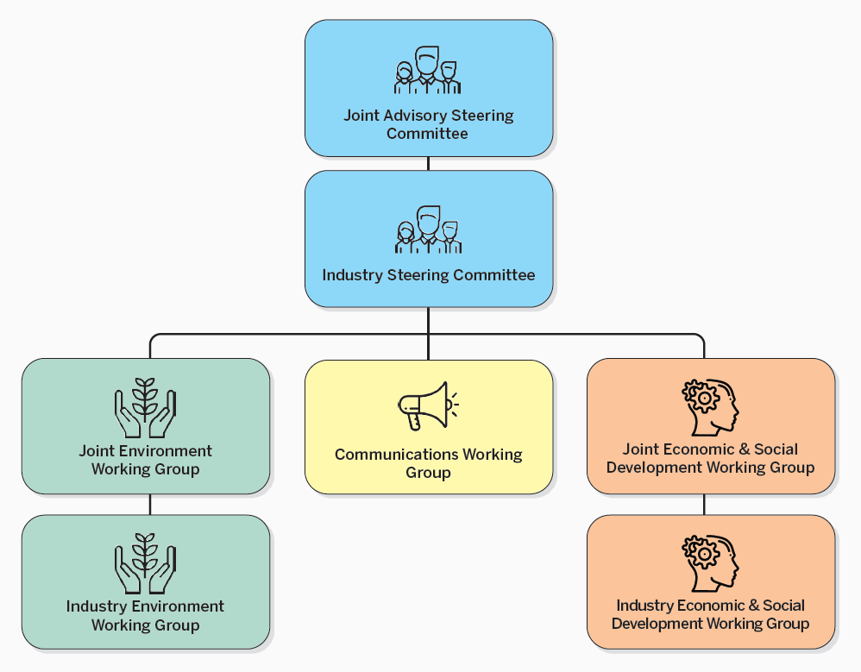
Bio-economie en het Eco-team
CASE STUDY:
Het Eco-team van een basisschool laat weten bezorgd te zijn over de grote hoeveelheid afval, waaronder voedselresten, papier en plastic, die de school produceert.
Ze vormen het team door studenten van alle klassen te werven.
Ze delen het Eco-team op in deelgroepen die kunnen werken aan een aantal oplossingen, aangezien er verschillende methoden zijn om het probleem van afval op scholen aan te pakken.

Slide 10
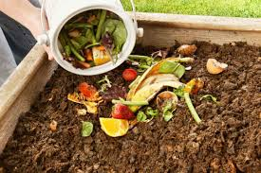
Bio-economie en het Eco-team
De eerste deelgroep kan composteerprogramma's introduceren om organisch afval te beheren, door van voedselresten en tuinafval compost te maken voor de schooltuinen.
Het team kan beslissen wie betrokken zal zijn en welke acties nodig zullen zijn. In dit geval heeft het team hulp nodig van het kantinepersoneel om de informatie te verzamelen die nodig is over de hoeveelheid voedsel die wordt verspild.
Vervolgens kan het team de leerlingen informeren over de voordelen van composteren (met posters, lezingen of korte presentaties in klassen).

Slide 11
Bio-economie en het Eco-team
Na het informeren van de leerlingen moet het Eco-team de voortgang monitoren en de acties evalueren. Is de hoeveelheid voedselafval verminderd? Is het gedrag van de studenten ten opzichte van voedselafval veranderd?
Daarna informeert het Eco-team de hele school-gemeenschap over de resultaten. Het team kan een nieuwsbrief sturen naar de ouders en de gemeenteraad met informatie over de hoeveelheid compost die als school is geproduceerd en de voordelen van het gebruik van compost.

Slide 12
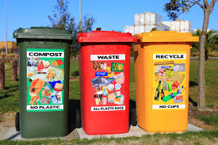
Bio-economie en het Eco-team
De tweede deelgroep kan recyclingprogramma's introduceren om plastic- en papierafval te verminderen.
Het Eco-team kan het initiatief nemen om het afval gedurende twee dagen te verzamelen en een presentatie te geven hoe het afval op school wordt gescheiden in recyclingbakken en afgevoerd, afhankelijk van het soort afval.

Slide 13
Bio-economie en het Eco-team
Daarna kan het Eco-team de leerlingen informeren over de voordelen van recyclen op school en hen inspireren om kleinere groepen vrijwilligers te vormen die contact opnemen met recyclingbedrijven en de beste aanbieding zoeken voor de recycling van de afvalstromen van de school. In plaats van geld zou het recyclingbedrijf de school gerecycled papier en bio-based schoolbenodigdheden kunnen geven.
Het Eco-team zal de financiële en educatieve voordelen van het project monitoren en de resultaten evalueren, en een artikel in de schoolkrant schrijven waarin het als een goede gewoonte wordt gepromoot.

Slide 14
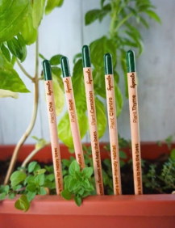
Bio-economie en het Eco-team
De derde deelgroep kan het gebruik van biologisch afbreekbare materialen promoten op gebieden zoals schoolartikelen of voedselverpakkingen.
Het Eco-team kan de studenten aanmoedigen om bio-snackdozen of bio-tassen van stof te gebruiken. Hiervoor kan het team presentaties en materiaal gebruiken uit het boek "What’s Bioeconomy?". Kinderen van 5-12 jaar kunnen bio-based producten ook tot leven laten komen met ChatterPix Kids (video voorbeeld), een app waarmee bewegende sprekende afbeeldingen kunnen worden gemaakt.

Slide 15
Bio-economie en het Eco-team
Het Eco-team kan ook geld inzamelen door de geproduceerde compost te verkopen en zo bio-based producten aan te schaffen, zoals potloden van bamboe en notitieboekjes van gerecycled papier of zelfs van dierlijke mest.
Tenslotte moet het Eco-team de voortgang van de acties monitoren en evalueren en het brede publiek bekend maken met het initiatief door het openbaar te maken.
Als we een milieuproject op school vergelijken met een concert, dan is het Eco-team de dirigent dat het initiatief neemt om het concert te organiseren, de muzikanten en hun instrumenten uitkiest, de volgorde van de liedjes bepaalt, en na afloop het concert evalueert door de sterke punten en de punten die verbetering nodig hebben vast te stellen. En als het concert een succes is, zullen er artikelen en nieuwsberichten over worden gemaakt om de impact verder te vergroten.

Slide 16
Extra tips
Het Eco-team kan ook het volgende doen om de communicatie tussen de leden makkelijker te maken en het nieuws sneller te verspreiden:
Het team kan tijdens de vergaderingen notulen bijhouden en deze uploaden op een specifieke plek op het schoolplatform dat is gecreëerd voor het Eco-team. De studenten/leraren/ouders moeten er toegang toe hebben. Vervolgens kunnen de studenten via het platform feedback geven over de voortgang van de acties. Ze kunnen zelfs suggesties doen voor veranderingen als het oorspronkelijke plan niet werkt.

Slide 17
Extra Tips
Het team kan de hele schoolgemeenschap een maandelijkse online nieuwsbrief sturen over de acties op het gebied van afvalbeheer en een tip delen over de bio-economie op school of thuis.
Bijv. Doel van de week thuis: Zero Food Waste – We composteren fruit- en groenteschillen

Slide 18
Meer weten?
Eco-Schools - het Zevenstappenplan
"Wat is de Bio-economie?" Boek
European Commission about the "What's Bioeconomy?" Book

Slide 19
Bedankt!

